Slide 1
Применение
проектной технологии
художественно – эстетического развития
в ДОО
Подготовила:
воспитатель группы №2
Делиу О.М.

Slide 2
Метод проектов
Это педагогическая технология,
ориентированная не на интеграцию фактических знаний, а на их применение и приобретение новых.
Это модель обучения, которая вовлекает ребёнка в процесс решения сложных для него проблем, при этом он находится в активной позиции.

Slide 3
Проектная технология предполагает:
наличие проблемы, требующей интегрированных знаний и исследовательского поиска ее решения;
практическую, теоретическую, познавательную значимость предполагаемых результатов;
- самостоятельную деятельность воспитанника;
структурирование содержательной части проекта с указанием поэтапных результатов;
- использование исследовательских методов, т.е. определение проблемы, вытекающих из нее задач исследования, выдвижение гипотезы их решения;
- обсуждение методов исследования, оформление конечных результатов, анализ полученных данных, подведение итогов, корректировка, выводы.

Slide 4
Виды проектов:
Исследовательские-творческие проекты;
Ролево-игровые;
Информационно-практико-ориентированные проекты;
Творческие проекты.

Slide 5
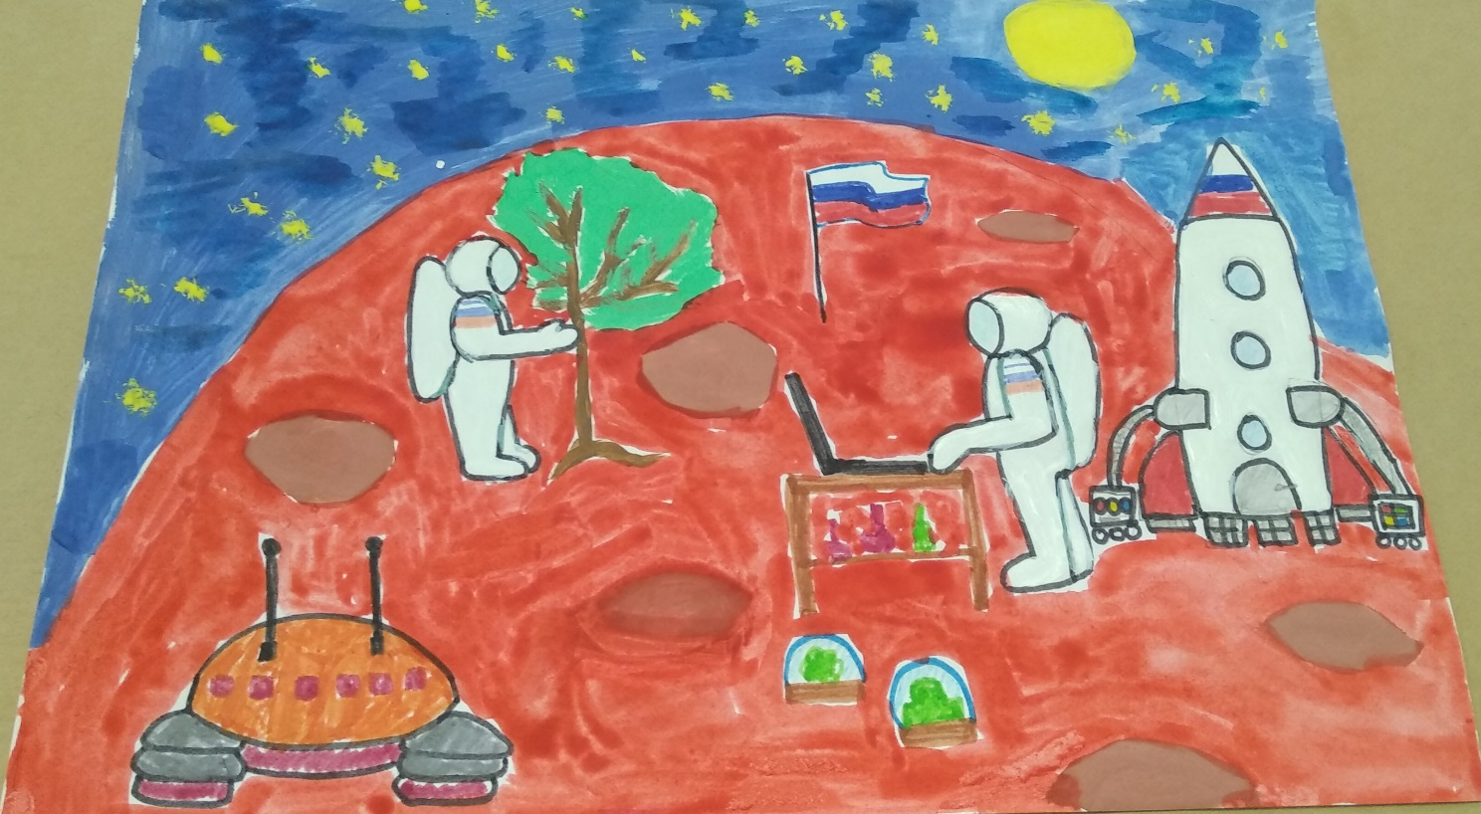
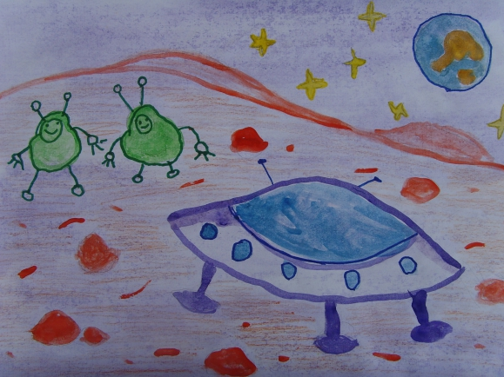
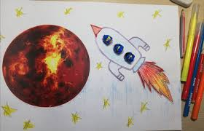
Рисование

Slide 6
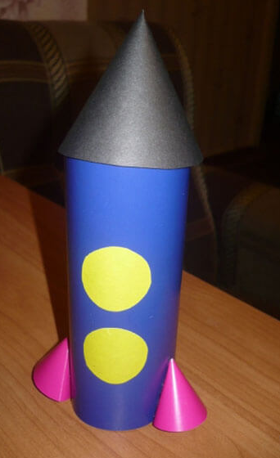
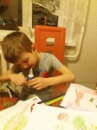
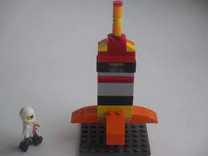
Конструирование

Slide 7
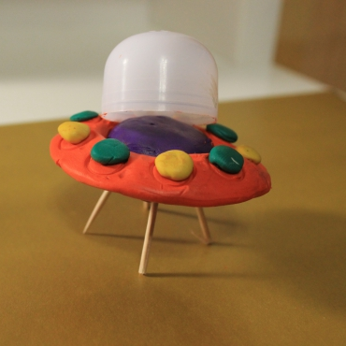
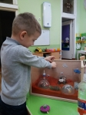
Лепка

Slide 8
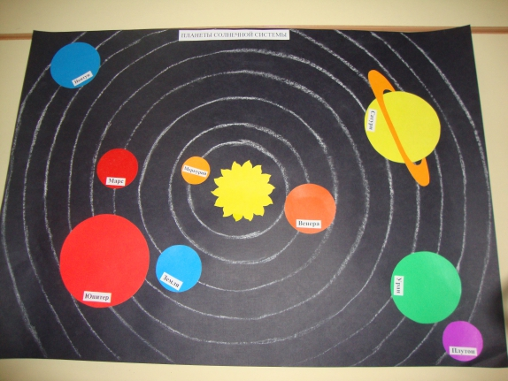
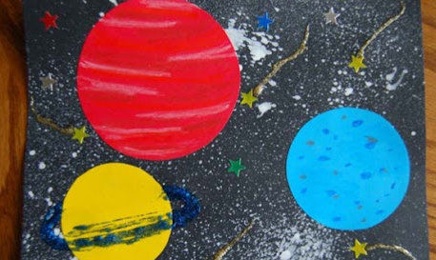
Аппликация

Slide 9
Спасибо за внимание!

